Slide 1
Метрики качества программного проекта

Slide 2
Введение
Процессы разработки, приобретения и внедрения сложных систем
Жесткий управленческий контроль характеристик

Slide 3
Качество
“You cannot control what you cannot measure”

Slide 4
Метрики качества ПО
Понятие качества и его многомерность
Характеристики качества и его цена
Качество продукта, процесса, его организации
Метрики качества
Иерархия метрик
Статистический анализ

Slide 5
Понятие качества и его многомерность
Information Systems Quality
Качество организации
Качество ПО
Качество сервиса
ISQ
Качество обслуживаемого бизнес процесса
Качество данных
Качество информации
Качество инфраструктуры
Enterprise Quality

Slide 6
Понятие качества и его многомерность
Качество инфраструктуры
Качество ПО
Качество данных
Качество информации
Качество организации
Качество сервиса
Качество процесса

Slide 7
Качество инфраструктуры
Качество аппаратного и поддерживающего программного обеспечения (например, качество операционных систем, компьютерных сетей и т.п.).

Slide 8
Качество ПО
качество программного обеспечения информационной системы.

Slide 9
Качество данных
качество данных, использующихся информационной системой на входе

Slide 10
Качество информации
качество информации, продуцируемое информационной системой

Slide 11
Качество организации
качество менеджмента, включая качество бюджетирования, планирования и календарного контроля

Slide 12
Качество сервиса
качество обучения, системной поддержки и т.п.

Slide 13
Качество процесса
качество обслуживаемого бизнес процесса

Slide 14
Понятие качества и его многомерность
Анализ
Сферы ответственности заинтересованных сторон
in-process end-of-process
stakeholder stakeholders
Управление качеством будет успешным, если под контролем находятся все измерения качества.

Slide 15
Характеристики качества
НАЧАЛЬНЫЙ ЭТАП ЖЦ
Разработчики Заказчики
Цель проекта и детализация
Набор функций
Характеристики качества

Slide 16
Характеристики качества
Отсутствие характеристики при договоре
Разный учёт или пропуск при испытаниях
КОНФЛИКТ!

Slide 17
Дерево характеристик качества
Исторически сначала были выделены ряд универсальных и неполных метрик на основе следующих шагов
1. Определение множества характеристик, которые, являясь важными для программного обеспечения, допускают несложное измерение и не перекрываются.

Slide 18
Дерево характеристик качества
2. Выделение кандидатов в метрики, которые измеряют степень удовлетворения указанным характеристикам.

Slide 19
Дерево характеристик качества
3. Исследование характеристик и связанных метрик, для определения корреляции, значимости, степени автоматизируемости.

Slide 20
Дерево характеристик качества
4. Исследование корреляции между метриками, степени перекрытия, зависимости и недостатков.

Slide 21
Дерево характеристик качества
5. Рафинирование множества метрик в целом во множество метрик, которые в совокупности адекватно отражают качество программного обеспечения.

Slide 22
Дерево характеристик качества
6. Корректировка каждой метрики в итоговом множестве в контексте зафиксированных множеств характеристик и метрик.

Slide 23
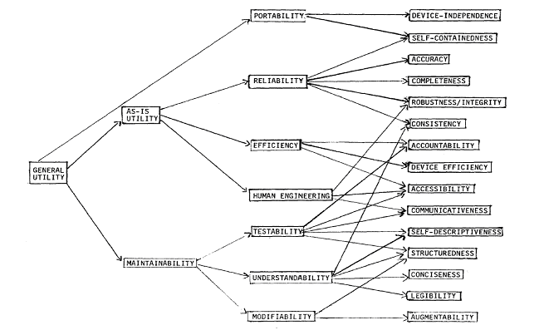
Дерево характеристик качества
Дифференциация нижнего
уровня иерархии
Ручной сбор информации, специальные автоматизированные средства или экспертный способ

Slide 24
Пример графического изображения качества
Корректность 97%
Надежность 61%
Безопасность 100%
Ремонтопригодность 60%
Гибкость 82%
Удобство в использовании 100%

Slide 25
Цена качества
Цена качества - стоимость в составе продукта, которая может быть сэкономлена, если все исполнители работают безупречно.
Стоимость работ на доработку

Slide 26
Цена качества
сумма, затраченная на достижение качества продукта
Цена качества
Согласованная
Несогласованная
Цена
предупреждения
Цена
контроля
Внутренние
издержки
Внешние
издержки

Slide 27
Цена качества
Цена качества
включает все издержки понесенные, вследствие выявления недостатков, возникновения ошибок и выхода из строя
Согласованная
Несогласованная
Цена
предупреждения
Цена
контроля
Внутренние
издержки
Внешние
издержки

Slide 28
Цена качества
Согласованная
Цена
предупреждения
Цена
контроля
Предупреждением дефектов
прежде, чем они произойдут
(обучение коллектива , переход на современные технологии)

Slide 29
Цена качества
Согласованная
Цена
предупреждения
Цена
контроля
Измерение, оценивание или ревизия продукта

Slide 30
Цена качества
Несогласованная
Внутренние
издержки
Внешние
издержки
Издержки связанные с проблемами, выявленными до того, как продукт отправлен заказчику
Затраты связанные с ошибками, проявившимися при эксплуатации продукта

Slide 31
Цена качества
Совершенствование процесса разработки и внедрения программного обеспечения значительно уменьшают относительную несогласованную стоимость качества при сохранении согласованной стоимости на прежнем уровне
Инвестиции в совершенствование процесса разработки ведут к значительному сокращению дефектов и дают высокий положительный экономический эффект

Slide 32
Качество продукта
Какие характеристики важнее?
Пользователь
  Применение ПО, его производительность, результаты использования.
Разработчик
  Требования пользователя к конечному продукту
  Характеристики качества промежуточной продукции
Руководитель
  Общее качество
  Коммерческие требования

Slide 33
Качество продукта
Оценка качества программного продукта
Определение требований
Определение требований качества
Выбор
Метрик
Определение уровня ранжирования
Определение критерия оценки
Подготовка
Разработка ПО
Измерение
Оценивание
Продукция или промежуточный продукт
Ранжирование
Оценка
Продукт приемлем или нет

Slide 34
Качество процесса, его организация
Модель качества процесса разработки
Зрелость программного процесса
+
+
+
Качество разработки
++
Качество реализации
++
Качество продукта
-
-
-
Сложность продукта
Двусмысленность требований
структура продукта

Slide 35
Качество процесса, его организация
Следствия принятой модели:
Качество накапливается в продукте при сложном производстве кумулятивным образом, причем, вклад в качество, осуществленный на ранних стадиях, имеет более сильное влияние на конечный продукт, чем на более поздних стадиях.
Тестирование и измерение качества должно происходить на всех стадиях жизненного цикла.

Slide 36
Качество процесса, его организация
Подход тотального управления качеством
(TQM – Total Quality Management)
Стандарты:
ISO 9001 -проектирование в процессе производства
ISO 9000-3, формулирует требования модели качества ISO 9001 к организации процесса разработки программного обеспечения

Slide 37
Качество процесса, его организация
Наличие процесса разработки программного обеспечения, удовлетворяющего высокому уровню качества, не гарантирует выпуска продукта высокого качества.
Отсутствие информации о качестве процесса означает, что качество разрабатываемого продукта является непредсказуемым.

Slide 38
Метрики качества
При выборе метрик главными показателями являются :
Адекватность метрик целям качества
Прозрачность и четкость интерпретации
Экономическая эффективность получения

Slide 39
Метрики качества
расходы на приобретение /
разработку
Метрики менеджмента:
Цена (Cost)
Время разработки
(Time-to-market)
Среда разработки
(Software Engineering Environment)
Использование системных ресурсов
(System Resource Utilization)

Slide 40
Метрики качества
Метрики менеджмента:
Цена (Cost)
Время разработки
(Time-to-market)
Среда разработки
(Software Engineering Environment)
Использование системных ресурсов
(System Resource Utilization)
мера времени от формирования заказа на программу до поставки

Slide 41
Метрики качества
Метрики менеджмента:
Цена (Cost)
Время разработки
(Time-to-market)
Среда разработки
(Software Engineering Environment)
Использование системных ресурсов
(System Resource Utilization)
процент целевых компьютерных ресурсов, используемых системой

Slide 42
Метрики качества
Метрики менеджмента:
Цена (Cost)
Время разработки
(Time-to-market)
Среда разработки
(Software Engineering Environment)
Использование системных ресурсов
(System Resource Utilization)
мера способности производителя разрабатывать программное обеспечение высокого качества

Slide 43
Метрики качества
Метрики требований:
Соответствие требованиям
(requirement conformance)
Стабильность требований
(requirement stability)
дают возможность контролировать спецификации, изменение требований, а также степень их удовлетворения

Slide 44
Метрики качества
Метрики качества:
Адаптируемость(adaptibility)
Сложность интерфейсов
и интеграции (complexity of
interfaces and integration)
Тестовое покрытие
(test coverage)
Надежность (reliability)
Профили ошибок (fault profiles)
Степень удовлетворения
потребностей заказчика
(customer satisfaction)
мера гибкости системы

Slide 45
Метрики качества
Метрики качества:
Адаптируемость(adaptibility)
Сложность интерфейсов
и интеграции (complexity of
interfaces and integration)
Тестовое покрытие
(test coverage)
Надежность (reliability)
Профили ошибок (fault profiles)
Степень удовлетворения
потребностей заказчика
(customer satisfaction)
метрика, измеряющая степень сложности интерфейса или дополнительного программирования требуемого для интеграции компоненты в систему

Slide 46
Метрики качества
Метрики качества:
Адаптируемость(adaptibility)
Сложность интерфейсов
и интеграции (complexity of
interfaces and integration)
Тестовое покрытие
(test coverage)
Надежность (reliability)
Профили ошибок (fault profiles)
Степень удовлетворения
потребностей заказчика
(customer satisfaction)
степень полноты различных типов тестирования

Slide 47
Метрики качества
Метрики качества:
Адаптируемость(adaptibility)
Сложность интерфейсов
и интеграции (complexity of
interfaces and integration)
Тестовое покрытие
(test coverage)
Надежность (reliability)
Профили ошибок (fault profiles)
Степень удовлетворения
потребностей заказчика
(customer satisfaction)
вероятность работы системы без отказов

Slide 48
Метрики качества
Метрики качества:
Адаптируемость(adaptibility)
Сложность интерфейсов
и интеграции (complexity of
interfaces and integration)
Тестовое покрытие
(test coverage)
Надежность (reliability)
Профили ошибок (fault profiles)
Степень удовлетворения
потребностей заказчика
(customer satisfaction)
кумулятивное число обнаруженных ошибок

Slide 49
Метрики качества
Метрики качества:
Адаптируемость(adaptibility)
Сложность интерфейсов
и интеграции (complexity of
interfaces and integration)
Тестовое покрытие
(test coverage)
Надежность (reliability)
Профили ошибок (fault profiles)
Степень удовлетворения
потребностей заказчика
(customer satisfaction)
степень соответствия программного обеспечения ожиданиям и требованиям заказчика

Slide 50
АДАПТИРУЕМОСТЬ
«Adaptability» - мера гибкости системы, оценивает способность системы адаптироваться к изменениям требований либо перепроектированием системы, либо интеграцией приложений.

Slide 51
Complexity of interfaces and integration
«Complexity of interfaces and integration» - метрика, измеряющая степень сложности интерфейса или дополнительного программирования требуемого для интеграции компоненты в систему, которые требуются для тестирования, отладки и сопровождения, компенсирующего потерю качества.

Slide 52
Покрытие тестами
Метрики «test coverage» указывают степень полноты различных типов тестирования.

Slide 53
Надежность
«Reliability»- метрика, оценивающая вероятность работы системы без отказов. Данная метрика может быть получена в рамках традиционного подхода.

Slide 54
Профили ошибок
«Fault profiles» - метрика, измеряющая кумулятивное число обнаруженных ошибок.

Slide 55
Удовлетворенность пользователя
«Customer satisfaction» - метрика, оценивающая степень соответствия программного обеспечения ожиданиям и требованиям заказчика. Данная метрика может быть оценена перед поставкой на этапе опытной эксплуатации на основе прогнозирующих параметров.

Slide 56
Качество программного кода
Единственным доступным механизмом определения «ожиданий заказчика» являются требования (software requirement specifications). Требования Технического задания определяют функции программного обеспечения и нефункциональные требования, такие как производительность, надежность и т.п. Нетехнические требования, такие как цена, сроки поставки утверждаются в контрактных документах.

Slide 57
Метрики качества, выводимые из требований
чрезвычайно важны для анализа качества продукта
создаются на начальных этапах разработки, когда степень неопределенности и риск, связанный с разработкой и внедрением новых программных продуктов велики.
Для эволюционного процесса разработки должны быть приняты к рассмотрению метрики качества программ, используемые в процессе реализации циклов разработки.

Slide 58
Метрики качества, выводимые из требований (2)
Гибкость (flexability), которая аккумулирует ряд свойств:
  Модульность (Modularity)
  Изменяемость (Changeability)
  Сопровождаемость (Maintainability

Slide 59
Метрики качества, выводимые из требований (3)
Адаптивность (adaptability), которая подразумевает:
  Настраиваемость (customizability)
  Переносимость (Portability)
  Способность к взаимодействию (Interoperability)

Slide 60
Метрики качества, выводимые из требований (4)
Оценка качества по приведенным выше метрикам, как правило, не проводится.
Однако уже через короткое время обычно происходит снижение уровня качества программного обеспечения, связанное с расхождением текущих требований заказчика к системе.
Обычно причиной этого является высокая стоимость исправлений или изменений в программной системе.

Slide 61
Исправления
Исправления программного обеспечения может быть инициировано по следующим причинам:
  исправление программы с недостаточным уровнем качества (bug fixing),
  изменение программы для повышения уровня качества (enhancement),
  изменение программы для удовлетворения изменения в требованиях.

Slide 62
Качество технического проекта
Измерение качества проектирования является очень важной составляющей частью в процессе обеспечения качества программного продукта.
Особую важность это приобретает при объектно–ориентированном проектировании программных систем.
Объектно–ориентированная разработка программ вводит новые факторы качества, связанные с повторным использованием ранее выполненных наработок и выполнением модификаций.

Slide 63
Уровни повторного использования
повторное использование и модификация может быть произведена на нескольких уровнях:
  уровень исходного кода,
  физический дизайн,
  логический дизайн,
  требования
в рамках системы,
в рамках проекта,
в рамках компании.

Slide 64
Процесс модификации
Процесс модификации программной системы включает три главных фазы:
  реструктуризация (создание логически эквивалентной системы);
  обратный инжиниринг (reverse engineering, анализ системы с целью выделения системных компонент, их функций и взаимосвязей, включая спецификации верхнего уровня системы)
  прямой инжиниринг (forward engineering, разработка системы от спецификаций до кодирования и внедрения).

Slide 65
Процесс модификации (2)
В настоящее время выполняется большое количество проектов, связанных с переводом использующихся унаследованных систем в объектно-ориентированные системы для увеличения их срока жизни и функционального развития.
Критичным в таких проектах является контроль качества, на который ложится задача гарантировать обеспечение роста или неуменьшения уровня потребительских характеристик программных систем

Slide 66
Процесс модификации (3)
В процессе инжиниринга программных систем в дополнение к классическим метрикам должны быть включены в число наиболее важных такие метрики качества объектно-ориентированного дизайна как: надежность (reliability), сложность (complexity) и возможность повторного использования (reusabiblity).
Измерение качества проектирования является принципиально важной частью процесса разработки, поскольку, как показывает статистика, стоимость ошибки проектирования в среднем на два порядка выше стоимости ошибки кодирования

Slide 67
Модель факторов качества
При измерении факторов качества широко используется модель: фактор - критерий - метрика (factor а criteria а measurement). Установка связи фактор а критерий требует анализа составляющих факторов качества.

Slide 68
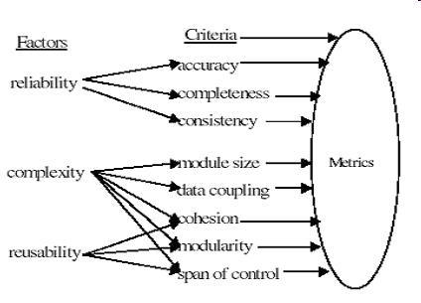
фактор - критерий - метрика

Slide 69
Модель факторов качества (2)
конкретные метрики выводятся в соответствии с особенностями проекта из критериев качества:
  accuracy (точность),
  completeness (полнота),
  consistency (согласованность),
  module size (размер модулей),
  data coupling (связь модулей по данным),
  cohesion (связность),
  modularity (модульность),
  span of control (норма управляемости).

Slide 70
Измерение качества на основе сопровождения продукта
Одной из главных путей способов повышения качества является путь анализа практического опыта использования данного продукта или процесса и использования полученных данных для его совершенствования.
Речь идет о так называемой парадигме QIP – Quality Improvement Paradigm

Slide 71
Quality Improvement Paradigm
Парадигма совершенствования качества дает систематический подход к организации процессов сбора практического опыта, систематизации накопленной информации и подготовке результирующих выводов для улучшения качества.
Одним из главных процессов в дисциплине разработки программ, где этот опыт должен накапливаться, является процесс сопровождения.
Потеря значимой информации на этапе сопровождения или несистематический недостаточно формальный процесс сбора информации неизбежно дает недостаточно объективную или искаженную основу для принятия технических решений о путях развития и совершенствования программной системы

Slide 72
Quality Improvement Paradigm (2)
Наиболее применимым способом реализации парадигмы улучшения качества является иерархический подход формирования информации: от целей к вытекающим из них вопросам, от вопросов - к метрикам.
Другой частью метода является стандартный научный подход к выработке решений: формулирование проблемы, сбор данных и планирование, формирование гипотез, подготовка к проверке, исполнение проверки, анализ результатов, формулировка решения

Slide 73
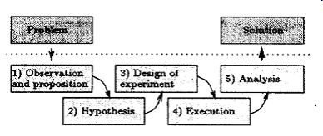
Вывод решений
Проблема
Решение

Slide 74
Quality Improvement Paradigm (3)
Итогом процесса является накопление знаний о качестве.
Для больших систем, находящихся длительное время в эксплуатации, в особенности для распределенных систем необходимым условием здесь является регулярность структур базы данных о качестве.
Одним из наиболее эффективных решений является организация информации в виде так называемых фреймов качества

Slide 75
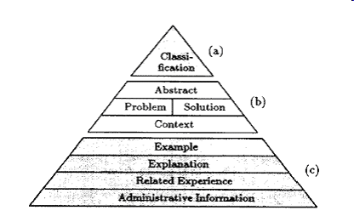
Фрейм качества

Slide 76
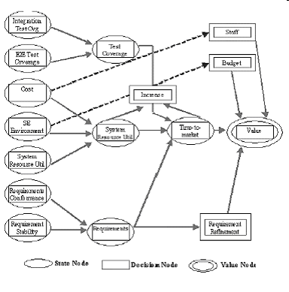
Диаграмма влияния для подмножества метрик качества

Slide 77
Интегральная оценка качества
Интегральная оценка качества производится на основе анализа взаимовлияния различных параметров характеризующих качество продукта
Традиционные метрики не учитывают качество обрабатываемых данных и взаимодействие данных с потоком вычислений.

Slide 78
Интегральная оценка качества (2)
Для обеспечения полноты измерения качества требуется на ранних стадиях проекта на основе анализа целей проекта, области применения, ограничений и характеристик разработать
  проектно-ориентированные (design-oriented)
  или структурные метрики (structural metrics) качества

Slide 79
Интегральная оценка качества (3)
Термин «проектно-ориентированный» в данном контексте означает, что метрики разрабатываются в виде стандарта качества проекта на его ранних стадиях и представляют собой правила или нормы (guideline), которым должен удовлетворять промежуточный или конечный продукт.
Термин структурный означает, что метрики разрабатываются структурным методом сверху - вниз (top – down) для обеспечения целостности и полноты.

Slide 80
методология создания метрик качества
Измерение качества в соответствии с данными метриками состоит в вычислении отклонения фактических характеристик продукта от норм и правил.
Методология создания метрик качества указанным способом утверждена в стандарте IEEE 1061

Slide 81
методология создания метрик качества (2)
Первый шаг (верхний уровень иерархии): Определение нетехнического уровня (то есть уровня предназначенного для менеджеров, пользователей, заказчика):
  Формирование требований качества
  Выбор свойств (атрибутов), установка приоритетов и связи с требованиями
  Присвоение атрибутов факторам качества, которые отражают представление заказчика на качество.
  Установка измерений для факторов качества. Определение допустимых коридоров для величин качества.

Slide 82
методология создания метрик качества (3)
Второй шаг (средний уровень иерархии):
  Определение технического уровня (то есть уровня предназначенного для аналитиков, конструкторов, разработчиков):
    Осуществление декомпозиции факторов качества в измеряемые характеристики программного обеспечения, определяемые как суб-факторы.

Slide 83
методология создания метрик качества (3)
Третий шаг (нижний уровень иерархии):
  Декомпозиция суб-факторов в метрики, которые могут быть применены непосредственно к программному продукту или процессу разработки. Данные метрики служат как непрямые меры (индикаторы) прямых измерений факторов качества на верхних уровнях иерархии. Иными словами это уровень разработанных правил и норм, которым должен удовлетворять продукт или процесс с тем, чтобы были выполнены факторы качества

Slide 84
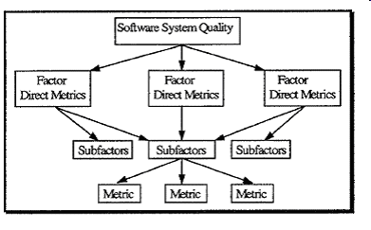
Схема вывода метрик качества

Slide 85
Факторы качества программной системы (пример):
Переносимость (portability) – усилия, требуемые для переноса системы с одной платформы на другую.
Надежность (reliability) – ожидаемая степень корректного выполнения системой требуемых функций
Тестируемость (testability) – усилия, требуемые для тестирования функций программы

Slide 86
Факторы качества программной системы (пример): (2)
Прямые измерения факторов качества:
  Переносимость (portability) – трудоемкость - количество чел.-час., требуемое для переноса программы с платформы X на платформу Y. Допустимый порог: 1 чел.-час. на 1K строк исходного кода .
  Надежность (reliability) – среднее время наработки на отказ. Допустимый порог: 120 операционных дней.
  Тестируемость (testability) – трудоемкость – количество чел.-час., требуемое для полного тестирования 90% всех модулей. Допустимый порог 10 чел.-час. на 1K строк исходного кода.

Slide 87
Факторы качества программной системы (пример): (3)
Следующий шаг – проведение декомпозиции приведенных факторов на суб-факторы

Slide 88
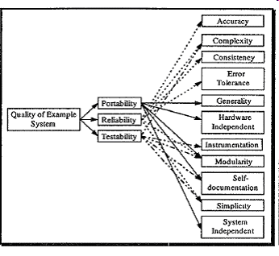
Пример структуры факторов качества

Slide 89
Примеры требуемых определений по Артуру (Arthur L.A.)
Точность (accuracy) – правильность вычислений и контроля;
Сложность (complexity) – трудность разработки и модификации;
Совместимость (consistency) – использование унифицированной технологии проектирования и разработки на протяжении всего цикла разработки;
Устойчивость к ошибкам (error tolerance) – степень ущерба от возникающих ошибок;
Универсальность (generality) – широта потенциального использования;
Аппаратная независимость (hardware independence) – степень применимости программы на другом аппаратном обеспечении;

Slide 90
Примеры требуемых определений по Артуру (Arthur L.A.) (2)
Оснащенность средствами контроля (instrumentation) – степень контроля программы собственного выполнения и идентификации возникающих ошибок;
Модульность (modularity) – степень функциональной независимости программных компонент;
Удобочитаемость (readability) – уровень смыслового наполнения комментирования, соответствие стандартам кодирования и именования;
Простота (simplicity) – легкость понимания программы;
Системная независимость (system independence) степень независимости от нестандартных характеристик системного окружения и ограничений.

Slide 91
Уточнение метрик
Сложность (complexity): – использование метрики цикломатической сложности Мак Каба (McCabe’s cyclomatic complexity metric [60])
Устойчивость к ошибкам (error tolerance): использование правила (нормы): «все модули должны содержать обработчики предопределенных исключительных ситуаций. Все обрабатываемые исключительные ситуации должны быть либо распространены на внешний уровень, либо разрешены».

Slide 92
Ключевые моменты
Опыт управления качеством показывает, что финансовые затраты, произведенные для улучшения качества продукта, являются безусловно целесообразными и дают в итоге высокий экономический эффект.
Причина, по которой многие организации воздерживаются от таких расходов, состоит, прежде всего, в трудностях связанных с планированием и оценкой результатов повышения качества.
Частой является ситуация, когда реализуется решение о повышении качества, основываясь на неформальных, интуитивных способах оценки качества. Это неизбежно ведет к неэффективному расходованию ресурсов и фактически увеличивает реальную цену качества.

Slide 93
Дерево характеристик качества
Не существует единственной метрики
Спектр проектно-зависимых метрик
Метрики качества - изначально неочевидная категория

